Slide 1

최 광원의 포트폴리오
for
Summer Coding

Slide 2

Contents
01
사용가능 언어
C/C++, C#, Python, Java
02
활동
동아리, 스터디
03
Projects
VR / AR / Android

Slide 3




01
사용가능 언어
C / C++
Python
TCP/IP 소켓프로그래밍 (초급)
관련 수업 : 시스템프로그래밍, TCP/IP소켓 프로그래밍
Opencv
관련수업 : 증강현실
관련프로젝트 : 인턴 프로젝트
STL
알고리즘1,2 및 개인 알고리즘 공부
Opencv를 이용한 영상 분석(초급)
관련 프로젝트
세포 변위 측정 프로그램
C#
안드로이드 모바일 앱 프로그래밍(초급)
관련수업 : 모바일 앱 프로그래밍, 종합 설계프로젝트 1
관련 프로젝트 : 대답 없는 너, 주차관리 앱
Git : https://github.com/KwangwonChoi/NoAnswer
자바 프로그래밍
관련수업 : Java, 소프트웨어공학설계, 소프트웨어설계
Unity (초/중급)
관련 프로젝트
IMID2018 미디어아트 전시
VR게임 제작
비콘으로 위치 찾기
기계 데이터 AR앱

Slide 4

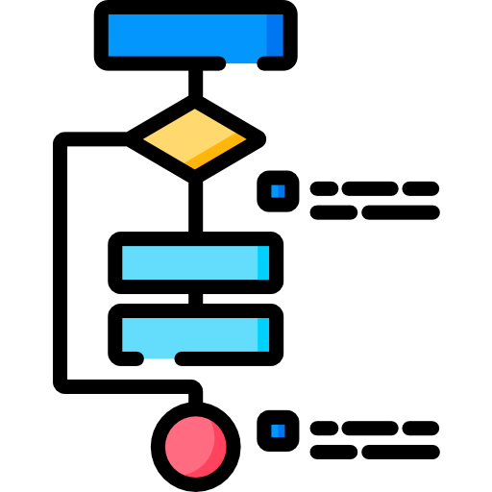
02
활동
동아리 활동(DART)
2013.03 ~
2017 동아리 회장
2017. 07 유치원 전시회
2018. 02 HTC-VIVE용 VR게임 제작
2018. 08 IMID 2018 미디어아트 전시
Blog : https://digitalimageart.github.io
알고리즘 스터디
2018. 10 ~
git 이용한 코드관리
Github : https://github.com/LnC-Study/Acmicpc-net

Slide 5
03
Projects
DART VR게임제작 프로젝트 (https://digitalimageart.github.io//Dart_VR_Game/)
Unity / C#
HTC vive asset
동아리에서 신입 동아리원 모집을 위해 HTC Vive를 활용하여 게임을 제작한 프로젝트 입니다.
게임내용은 각종 방해요소를 물리치고 신입생들이 보람찬 학교생활을 할 수 있게 도와준다는 내용으로 총알피하기 형식의 게임 형식을 채택 했습니다. 해당프로젝트에서 저는 사용자정보 관리 및 오브젝트의 기능 구현, 이벤트 처리 등 전반적인 부분을 담당했습니다.
게임을 시작하게 되면 시간에 따라 총알이 날아오는 개수가 달라지게 설정하였고, HTC Vive의 HMD에 해당하는 부분에 object를 두어 충돌 이벤트가 발생하게 하여 게임의 전체적인 기능이 작동되게 했습니다. 사용자의 정보는 Singleton으로 관리하여 접근하기 용이하고, 관리하기 쉽게 작성하였습니다.

Slide 6
03
Projects
DART IMID 2018전시(https://digitalimageart.github.io//Each_Moment/)
Unity / C# / Audio Visualization
Open cv asset
IMID 2018전시회를 위해 제작한 미디어아트 작품입니다.
사람의 모든 순간은 다르고, 각각의 순간마다 어떤 입력에 대해서 받아들이는 감정이 다르다는 것을 표현 하려는 작품입니다. 해당 프로젝트에서 저는 Audio Visualization 및 Open cv 에셋 활용, 오브젝트 기능 등 전반적인 프로그래밍 작업을 맡았습니다.
프로그램을 작동하게 되면 음악소리가 들립니다. 사람의 얼굴을 인식하게 되면 랜덤 한 영역에서 다각형의 object가 날아와 사람의 얼굴에 맺히게 됩니다. 그리고 그 다각형은 음악소리의 영역에 따라 색과 크기가 변하게 됩니다. 인식할 수 없게 되면 도형은 아래로 떨어지게 됩니다.
많은 순간을 표현하기위해 기존 Face Tracker의 인식률을 재 조정하였습니다.

Slide 7
03
Projects
세포 변위 측정 프로그램
Python / Open cv
Sklearn.dbscan
학교 연구실에서 프로젝트를 맡게 되어 진행 중인 프로젝트 입니다. 기존에는 관련 툴이 없어 플레이어와 엑셀을 이용하여 수작업으로 움직임을 입력하여 변위를 측정하였고, 이를 보완하기 위해 클릭으로 세포의 위치를 파악하고 파악된 위치로 부터 변위를 측정하는 프로그램입니다.
기존에 제가 맡은 부분은 dbscan 알고리즘 적용 및 opencv 이미지 처리입니다.
프로그램은 기본적으로 GUI에 따라 반응 합니다. 사용자가 영상을 선택하면, 그 영상을 띄워주고, GUI의 요청(Frame 시간, 요청하는 세포의 인덱스 번호, dbscan사용 여부, 모든 세포 표시 등)에 따라 가공된 이미지를 제공하는 모듈을 제작 하였습니다.

